Slide 1
TEMA: ANÁLISIS DE RUIDO EN SERIES TEMPORALES DE LA REGME EN EL PERIODO 2015-2017 CON EL SOFTWARE BERNESE 5.2
TRABAJO DE TITULACIÓN PREVIO A LA OBTENCIÓN DEL TÍTULO DE INGENIERO GEÓGRAFO Y DEL MEDIO AMBIENTE
AUTOR: DARÍO JULIÁN ECHEVERRÍA CASTRO
DIRECTOR DE TESIS: ING. MARCO LUNA, PhD.
DIRECTOR DE DEPARTAMENTO: OPONENTE DESIGNADO: ING. WILSON JÁCOME, Mg. ING. ALFONSO TIERRA, PhD.
SECRETARIO ACADÉMICO: AB. CARLOS OROZCO, MSc.

Slide 2
CONTENIDO DE LA PRESENTACIÓN
Introducción
Objetivos
Marco teórico
Metodología
Resultados
Conclusiones
Recomendaciones

Slide 3
Introducción

Slide 4
Sistema GNSS como fuente continua de información para posicionamiento.
Redes activas de monitoreo – REGME en Ecuador.
Estudio de series temporales de estos datos.
El ruido es una variable que influye en la precisión las coordenadas.
Su análisis y tratamiento buscan mejorar estas precisiones.
Se considera como un error en observaciones relacionado con el tiempo.
Los modelos utilizados como insumo en el post-procesamiento pueden ser una de las causas de la presencia de ruido.
Introducción
Objetivos
Marco teórico
Metodología
Resultados
Conclusiones
Recomendaciones
Imágenes obtenidas de gettyimages, 2019
Notes:
18 estaciones, 22 en mantenimiento, 2 inactivas y 8 removidas (IGM, 2018)
Los modelos utilizados como insumo en el procesamiento de los datos pueden ser una de las causas de la presencia de ruido (Wang et al, 2012).
Identificar las posibles fuentes del ruido
Errores: blancos (ind tiempo) - tratados estadísticamente, colores (relacionados tiempo). Ruido es de color, mayoritariamente parpadeo y caminata aleatoria.

Slide 5
Objetivos

Slide 6
OBJETIVO GENERAL
Analizar la variable ruido en las series temporales comprendidas en el periodo 2015-2017 de la Red GNSS de Monitoreo Continuo del Ecuador (REGME), mediante la variación de parámetros en su procesamiento para la caracterización del efecto que tiene esta modificación.
Introducción
Objetivos
Marco teórico
Metodología
Resultados
Conclusiones
Recomendaciones
Objetivos Específicos
Procesar las observaciones GNSS en dos campañas, una por cada modelo de carga oceánica (FES2004 y FES2012), con el software científico comercial Bernese 5.2 para la obtención de las respectivas series temporales.
Caracterizar la variable ruido en las series temporales mediante el análisis espectral para la clasificación de dicha variable.
Comparar la variable ruido de ambas campaña mediante sus índices espectrales, para la determinación de la incidencia del modelo de marea oceánica sobre dicha variable.

Slide 7
Marco teórico

Slide 8
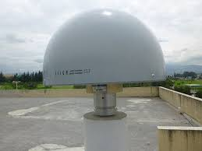
POSICIONAMIENTO GNSS
Factores que influyen en el posicionamiento GNSS
Introducción
Objetivos
Marco teórico
Metodología
Resultados
Conclusiones
Recomendaciones
Refracción atmosférica
Errores en parámetros orbitales
Errores en el reloj
Efectos relativistas
Efectos multicamino
Variación del centro de fase de la antena
Mareas Terrestres y carga oceánica
Imagen obtenida de https://www.meinbergglobal.com, 2018
ITRS
ITRF
SIRGAS
IGb08
Modelos FES
Imagen obtenida de https://www.geoportaligm.gob.ec, 2017
Notes:
NavIC y Compass (Beidou2)
Monitorear la corteza –se establece ITRS
Redes de monitoreo continuo
18 estaciones, 22 en mantenimiento, 2 inactivas y 8 removidas (IGM, 2018)

Slide 9
PROCESAMIENTO EN BERNESE 5.2
Software científico para post-procesamiento desarrollado por el Instituto Astronómico de la Universidad de Berna.
El procesamiento se facilita gracias a archivos de control de procesos (PCF).
Se utilizaron los lineamientos de SIRGAS como base para el procesamiento.
Se utilizaron los procesos para PPP (PPP_BAS.PCF) y el procesamiento de red de doble diferencia de fase (RNX2SNX.PCF).
Introducción
Objetivos
Marco teórico
Metodología
Resultados
Conclusiones
Recomendaciones
Notes:
Insumos: RINEX Receiver INdependent EXchange
PPP -Posicionar puntos, utilizando observaciones GNSS en formato RINEX de receptores, para obtener sus coordenadas a nivel del centímetro
R2S -Presenta también cuatro tipos de resoluciones de ambigüedades: de código (WL), de fase (L5), de ionósfera semi-libre (QIF) y directa (L1/L2). Las coordenadas obtenidas se comparan con las coordenadas transformadas con parámetros de Helmert

Slide 10
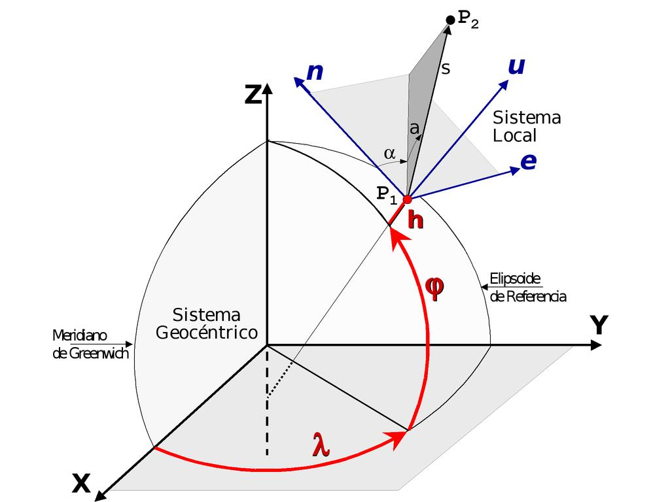
SERIES TEMPORALES
Se analizan con un sistema local de coordenadas
Introducción
Objetivos
Marco teórico
Metodología
Resultados
Conclusiones
Recomendaciones
Es necesario analizar valores atípicos, se pueden tratar con procesos integrados de grado uno
Imagen obtenida de Gende y Galván, 2011

Slide 11
SERIES TEMPORALES
TENDENCIA
Se da por el movimiento a largo plazo de los datos.
Puede estimarse con una recta ajustada por mínimos cuadrados.
Introducción
Objetivos
Marco teórico
Metodología
Resultados
Conclusiones
Recomendaciones
ESTACIONALIDAD
RUIDO

Slide 12
SERIES TEMPORALES
TENDENCIA
Son fluctuaciones periódicas repetidas en un lapso de tiempo determinado.
Se determina con el análisis espectral, mediante la densidad espectral de potencia.
Para series no igualmente espaciadas, se sugiere la utilización del método de Lomb.
Los valores más altos del espectro de potencia indican periodos y frecuencias fundamentales, utilizados para el cálculo de variaciones estacionales.
Introducción
Objetivos
Marco teórico
Metodología
Resultados
Conclusiones
Recomendaciones
ESTACIONALIDAD
RUIDO
Notes:
Densidad espectral de potencia (PSD por sus siglas en inglés). Este espectro es de utilidad en la caracterización de la potencia, frecuencia, armónicos y ruido en series temporales
El espectro de potencia se puede determinar utilizando un periodograma de series igualmente espaciadas, definida con una transformada de Fourier

Slide 13
SERIES TEMPORALES
TENDENCIA
Componente estocástico
Se traslapa sobre la información, por lo que se debe tratar
Introducción
Objetivos
Marco teórico
Metodología
Resultados
Conclusiones
Recomendaciones
Ruido blanco
Ruido rosa
Ruido rojo
ESTACIONALIDAD
RUIDO
Imágenes obtenidas de Ward y Greenwood, 2007
Notes:
Es una señal aleatoria que no tiene correlación con el tiempo.
Presente en la mayoría de observaciones GNSS
Caminata aleatoria, suele deberse a la inestabilidad del monumento

Slide 14
SERIES TEMPORALES
TENDENCIA
Se puede describir con un espectro de potencia con $κ$ como el índice espectral
Introducción
Objetivos
Marco teórico
Metodología
Resultados
Conclusiones
Recomendaciones
Brownianos fraccionarios: $−3<κ<−1$
Brownianos fraccionarios: −3<𝜅<−1
Caminata aleatoria: $κ=−2$
Caminata aleatoria: 𝜅=−2
Ruido blanco: $$κ=0$$
Ruido blanco: 𝜅=0
Ruido de parpadeo: $κ=−1$
Ruido de parpadeo: 𝜅=−1
Gaussianos fraccionarios: $$−1<κ< 1$$
Gaussianos fraccionarios: −1<𝜅< 1
ESTACIONALIDAD
RUIDO

Slide 15
Metodología

Slide 16
PREPARACIÓN DE INSUMOS
Introducción
Objetivos
Marco teórico
Metodología
Resultados
Conclusiones
Recomendaciones
Recepción datos REGME 2015-2017
25 estaciones IGM
Preparación de observaciones GNSS
Runpkr00
Descarga de insumos adicionales
20 Estaciones fiduciales IGS
AIUB y NASA
teqc
FES04 y FES12 (Chalmers)
Notes:
Archivos IGM en formato .t02
Se realizó con líneas de comando en DOS
AIUB-ion,erp,eph,clk, así como otros archivos generales de Bernese-pcv,p1c1,

Slide 17
PROCESAMIENTO EN BERNESE 5.2
Introducción
Objetivos
Marco teórico
Metodología
Resultados
Conclusiones
Recomendaciones
Preparar insumos en la carpeta DATAPOOL
Crear una campaña para procesamiento PPP
Procesamiento con PPP_BAS.PCF
Preparar insumos en la carpeta DATAPOOL
Crear una campaña para procesamiento R2S
Procesamiento con RNX2SNX.PCF
Se ejecutó de igual manera para procesamiento con el modelo FES2004 y FES2012
Notes:
Preparar insumos en la carpeta DATAPOOL – los resultados de la campaña PPP

Slide 18
SERIES TEMPORALES
Extracción de coordenadas de soluciones semilibres
Análisis de tendencia, estacionali-dad y ruido
Análisis de valores atípicos
Conversión a sistema local de coordenadas
Introducción
Objetivos
Marco teórico
Metodología
Resultados
Conclusiones
Recomendaciones
Modelos FES2004 y FES2012, de cada estación procesada
Comparación de resultados: RUIDO
Análisis de normalidad de datos
Prueba para muestras dependientes
Análisis y Discusión
Prueba Shapiro-Wilk
Prueba T
Prueba Wilcoxon de rangos con signo
Notes:
Se realizó para cada componente de las 27 estaciones analizadas
Valores atípicos no más del 4% del total de observaciones

Slide 19
Resultados

Slide 20
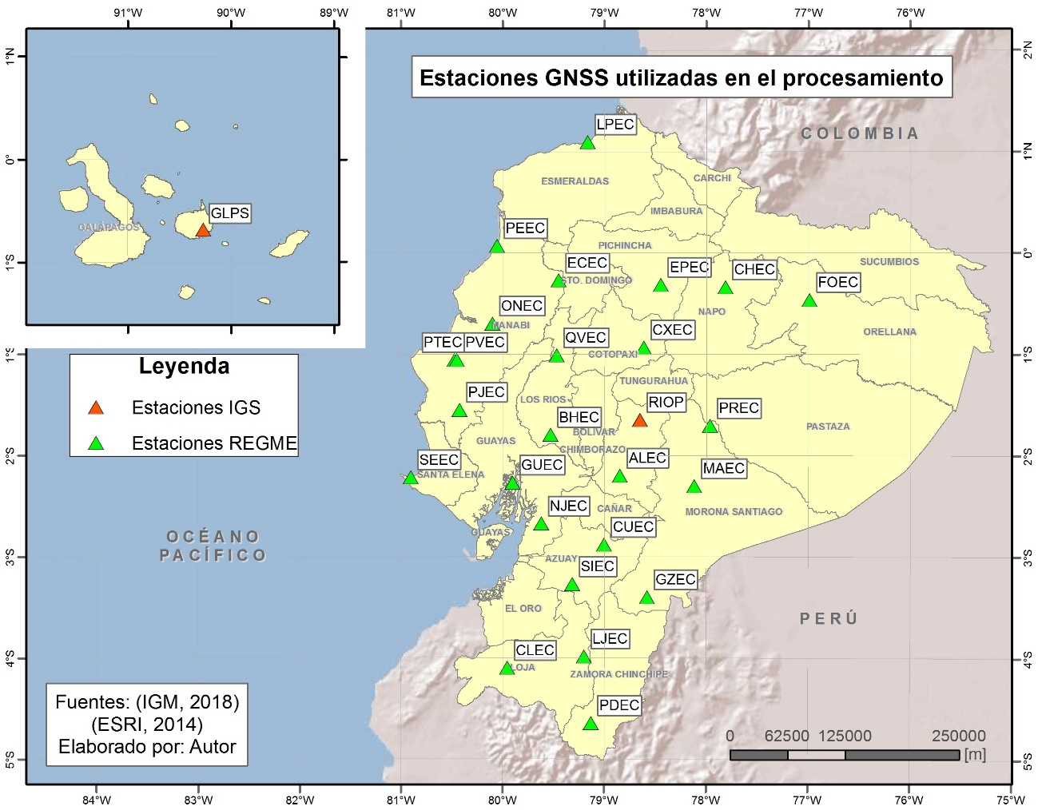
RESULTADOS DE PROCESAMIENTO
Introducción
Objetivos
Marco teórico
Metodología
Resultados
Conclusiones
Recomendaciones
ALEC
CHEC
CLEC
CUEC
CXEC
ECEC
EPEC
GZEC
LJEC
MAEC
NJEC
PDEC
PJEC
PREC
PTEC
QVEC
RIOP
SEEC
BHEC
FOEC
LPEC
GUEC
ONEC
PEEC
PVEC
SIEC
GLPS

Slide 21
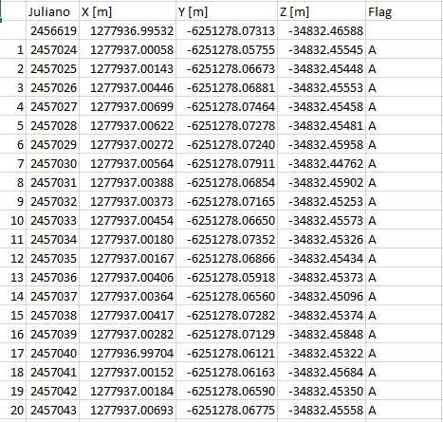
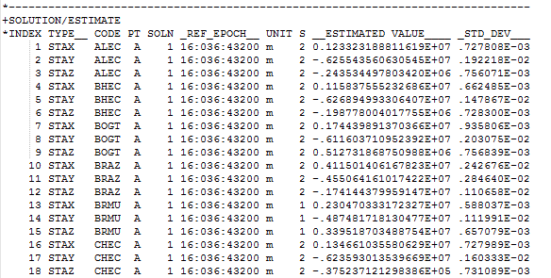
RESULTADOS DE PROCESAMIENTO
Soluciones semilibres para 1081 días
Coordenadas XYZ para 27 estaciones GNSS
Para el modelo FES04 y FES12
Introducción
Objetivos
Marco teórico
Metodología
Resultados
Conclusiones
Recomendaciones
Notes:
Semanas 1944 y 1959
Sinex llevado a Excel

Slide 22
DIFERENCIAS CON LAS SOLUCIONES FINALES SIRGAS
Estación | n [sema-nas] | FES04 |  |  |  |  |  | FES12
 |  | $∆\overline{X}$ [mm] | $$σ_{∆\overline{X}}$$ | $∆\overline{Y}$ [mm] | $σ_{∆\overline{Y}}$ | $∆\overline{Z}$ [mm] | $$σ_{∆\overline{Z}}$$ | $∆\overline{X}$ [mm] | $$σ_{∆\overline{X}}$$ | $∆\overline{Y}$ [mm] | $$σ_{∆\overline{Y}}$$ | $∆\overline{Z}$ [mm] | $$σ_{∆\overline{Z}}$$
ALEC | 151 | -1.627 | 3.260 | 1.681 | 5.307 | -2.847 | 4.127 | -1.655 | 3.266 | 1.746 | 5.378 | -3.001 | 4.088
CUEC | 117 | -1.314 | 3.464 | 3.792 | 4.743 | -3.210 | 4.386 | -1.338 | 3.470 | 3.951 | 4.807 | -3.419 | 4.382
CXEC | 155 | -1.386 | 3.176 | 2.931 | 4.445 | -2.910 | 3.990 | -1.437 | 3.159 | 3.053 | 4.506 | -3.083 | 3.972
EPEC | 155 | -1.374 | 3.251 | 3.559 | 4.349 | -2.902 | 4.112 | -1.453 | 3.213 | 3.674 | 4.420 | -2.979 | 4.043
GLPS | 132 | -3.265 | 3.499 | 1.146 | 5.145 | -2.128 | 4.223 | -3.382 | 3.464 | 1.206 | 5.167 | -2.050 | 4.083
LPEC | 71 | 0.253 | 3.329 | 3.450 | 4.995 | -4.405 | 3.051 | 0.150 | 3.390 | 3.824 | 5.059 | -4.721 | 3.064
PEEC | 34 | -0.632 | 2.337 | 6.129 | 5.056 | -3.161 | 2.311 | -0.595 | 2.611 | 6.471 | 5.303 | -3.651 | 2.526
PJEC | 89 | -1.697 | 3.035 | 6.499 | 5.245 | -2.408 | 4.289 | -1.749 | 3.039 | 6.646 | 5.381 | -2.594 | 4.354
PREC | 142 | -1.120 | 3.380 | 2.967 | 5.170 | -3.238 | 4.027 | -1.182 | 3.332 | 3.092 | 5.226 | -3.455 | 4.038
PTEC | 31 | -0.434 | 3.360 | 5.083 | 4.116 | -2.920 | 2.439 | -0.413 | 3.426 | 5.163 | 4.169 | -2.906 | 2.563
PVEC | 3 | -3.080 | 1.058 | 6.385 | 4.596 | -5.286 | 3.474 | -3.040 | 1.629 | 5.789 | 4.652 | -4.585 | 2.372
QVEC | 86 | -1.708 | 3.327 | 6.380 | 7.328 | -2.919 | 4.337 | -1.751 | 3.290 | 6.562 | 7.274 | -2.985 | 4.371
SIEC | 128 | -0.374 | 3.447 | 1.763 | 4.899 | -4.012 | 3.759 | -0.494 | 3.433 | 1.929 | 5.025 | -4.207 | 3.630
Introducción
Objetivos
Marco teórico
Metodología
Resultados
Conclusiones
Recomendaciones

Slide 23
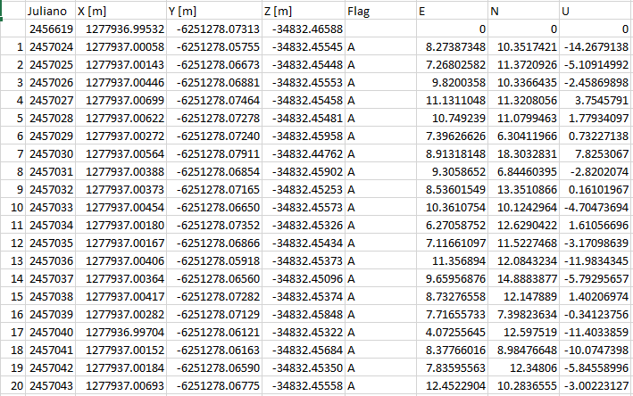
CONVERSIÓN A SISTEMA LOCAL DE COORDENADAS
Introducción
Objetivos
Marco teórico
Metodología
Resultados
Conclusiones
Recomendaciones
Para 18 de las 25 estaciones de la REGME, se utilizaron coordenadas de referencia previas.

Slide 24
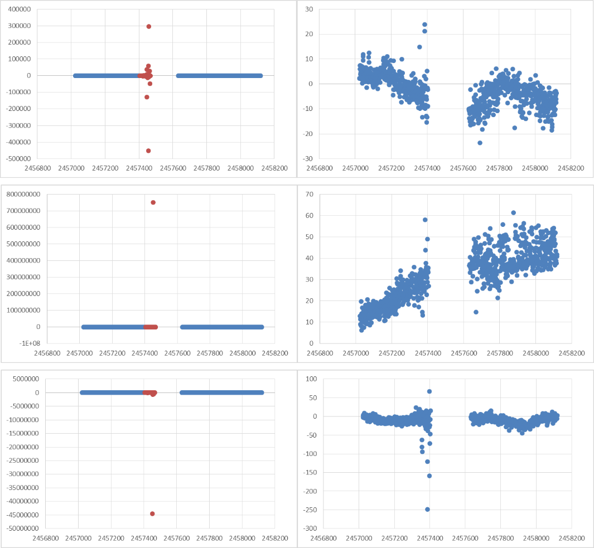
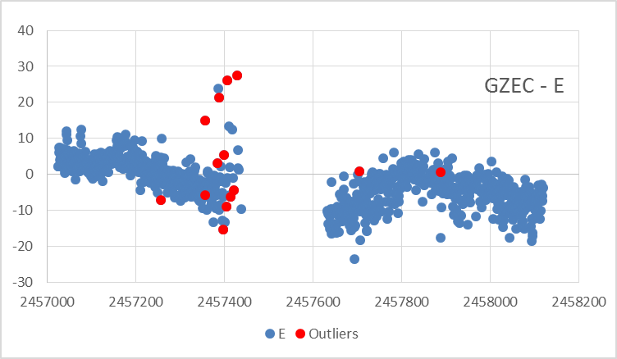
ANÁLISIS DE OUTLIERS
Estación GZEC
Introducción
Objetivos
Marco teórico
Metodología
Resultados
Conclusiones
Recomendaciones
E
N
U

Slide 25
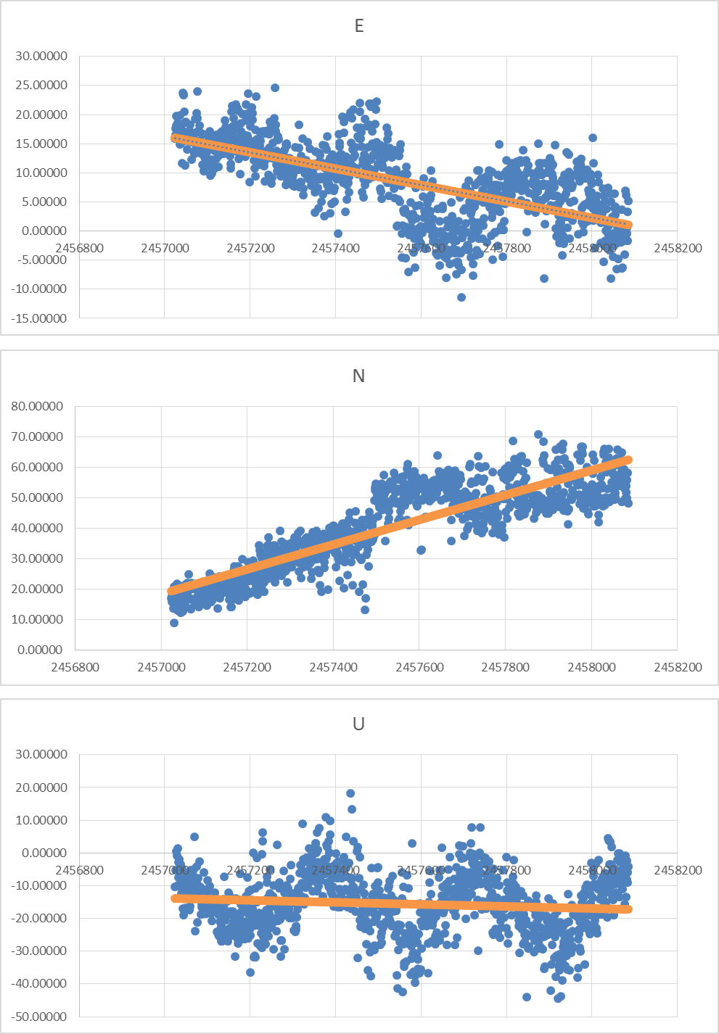
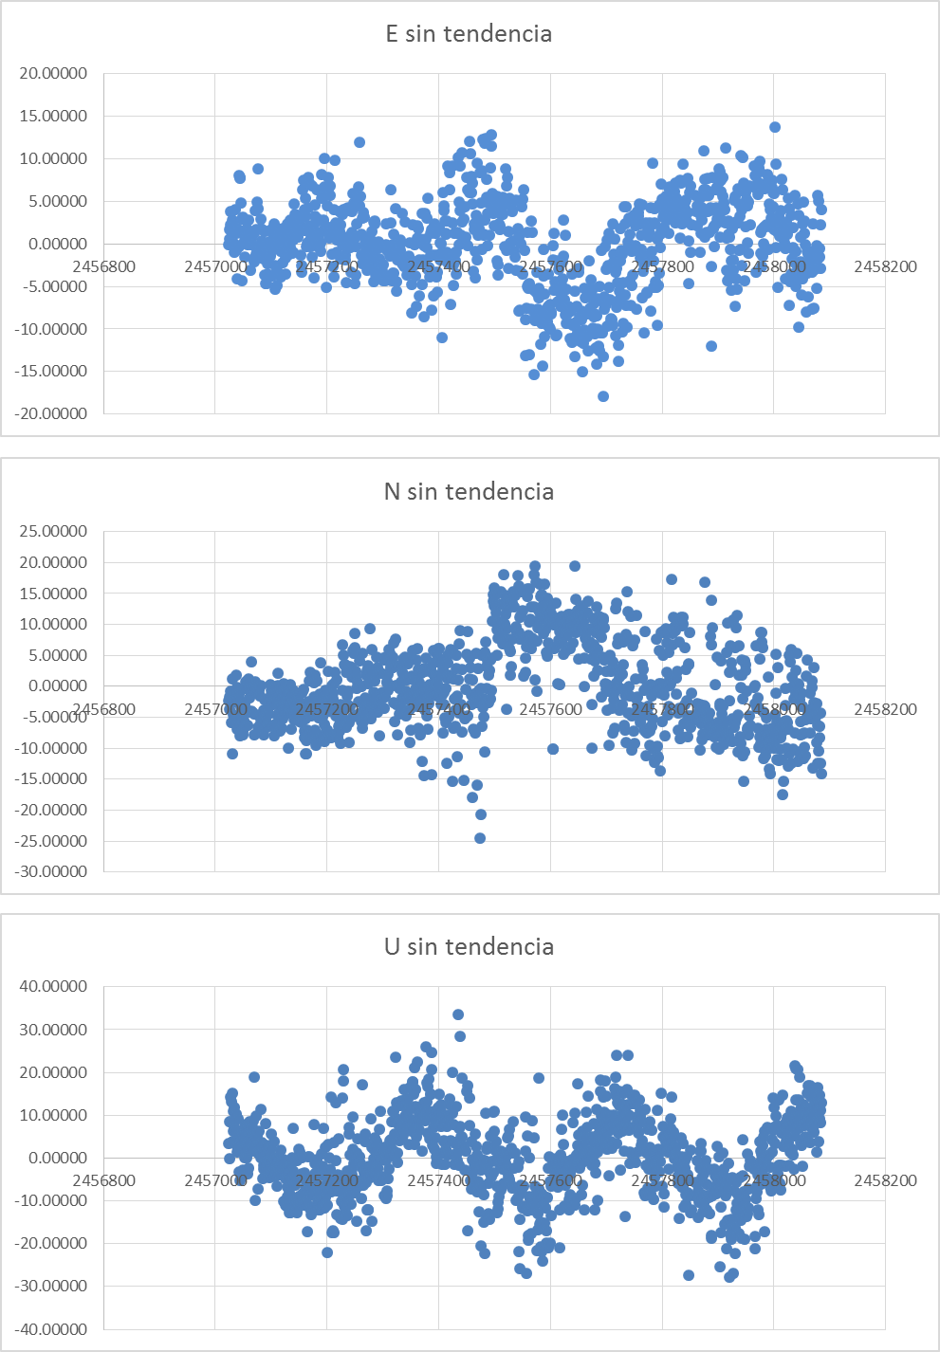
TENDENCIA
Estación ALEC
Introducción
Objetivos
Marco teórico
Metodología
Resultados
Conclusiones
Recomendaciones
FES04
FES12

Slide 26
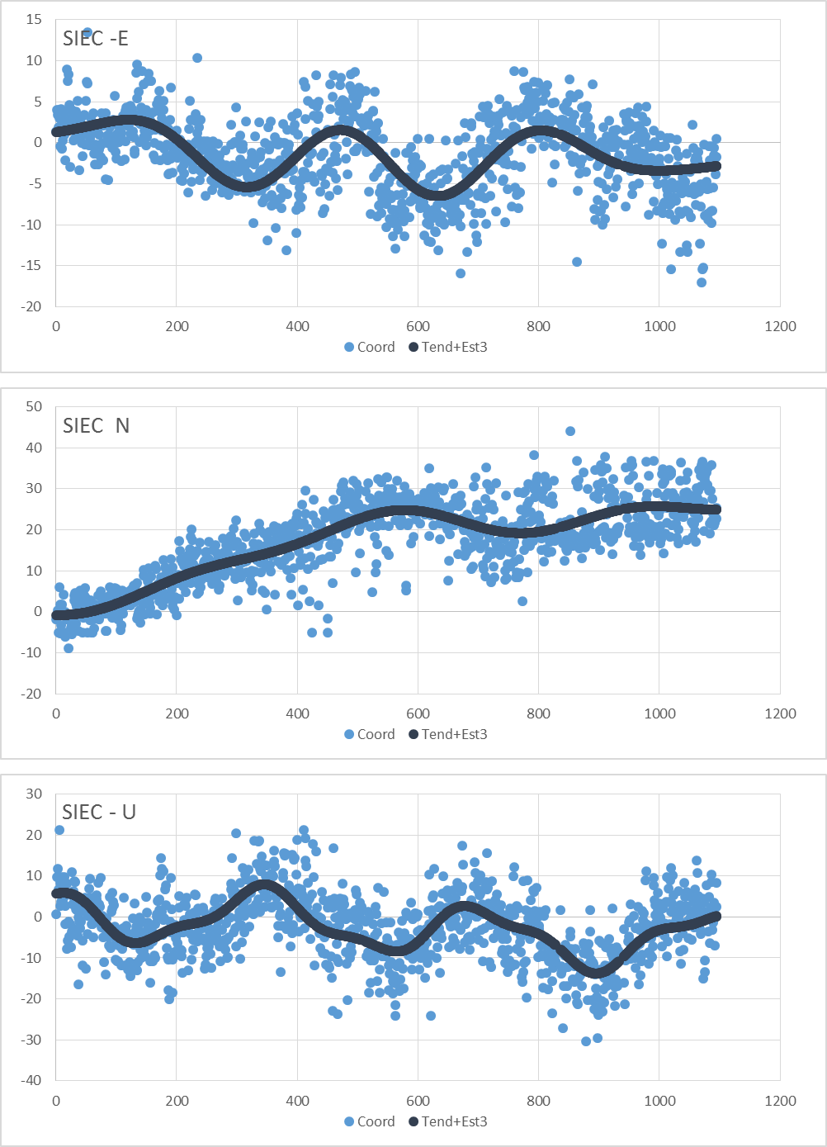
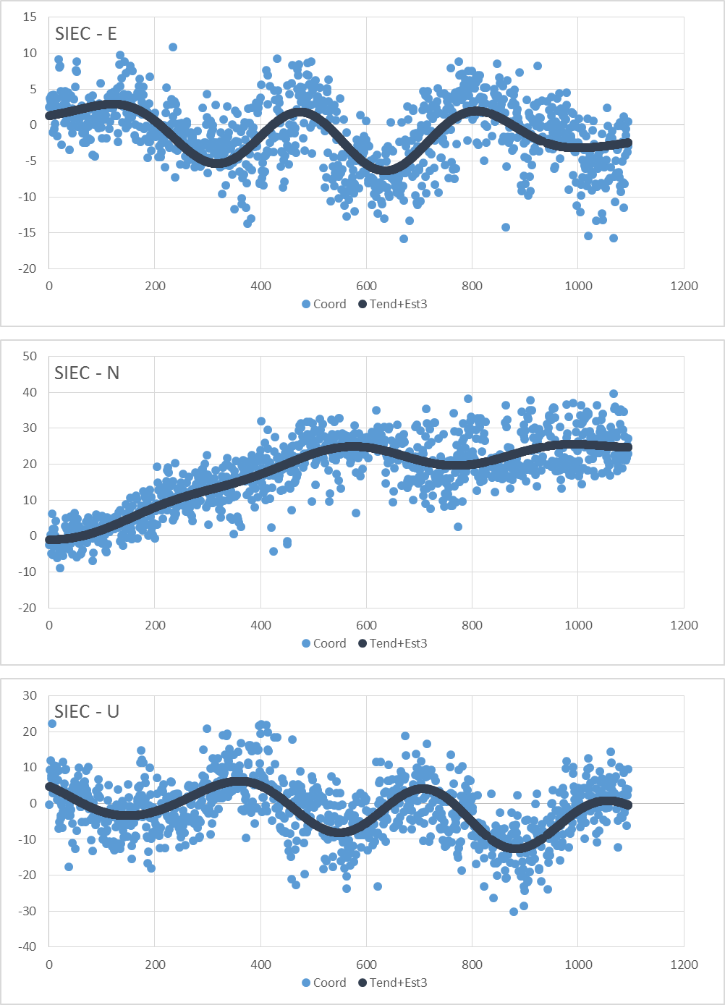
ESTACIONALIDAD
Estación SIEC (Tercer periodo fundamental)
Introducción
Objetivos
Marco teórico
Metodología
Resultados
Conclusiones
Recomendaciones
FES04
FES12
Notes:
- Para los ejes: N [días] en abscisas, valores observados [mm] en ordenadas.

Slide 27
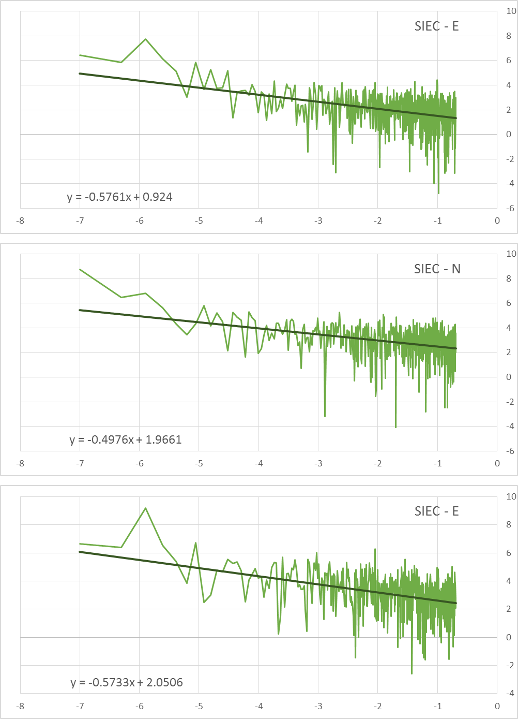
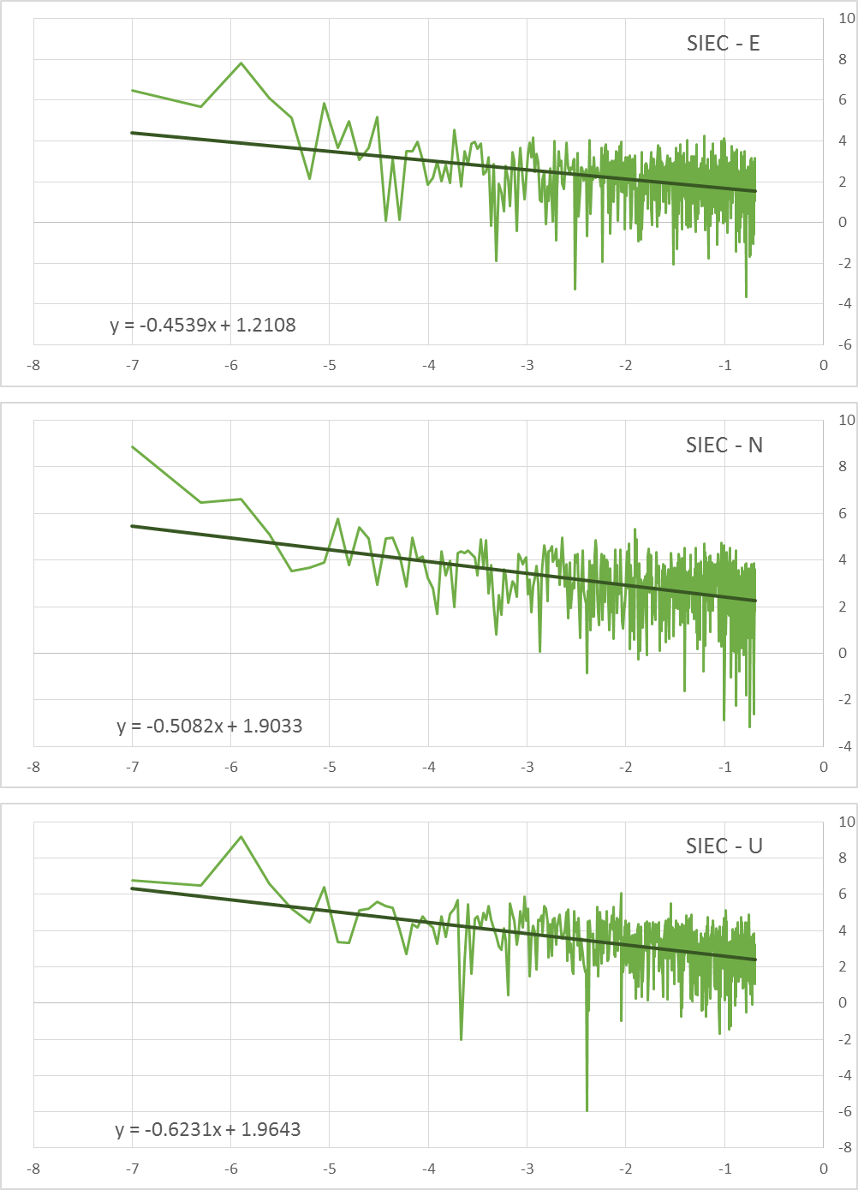
RUIDO
Estación SIEC
Introducción
Objetivos
Marco teórico
Metodología
Resultados
Conclusiones
Recomendaciones
$\ln{P(f)}$ [mm²]
$\ln{P(f)}$ [mm²]
$\ln{{(f}_{i})}$ [día⁻¹]
$\ln{{(f}_{i})}$ [día⁻¹]
$\ln{P(f)}$ [mm²]
$\ln{P(f)}$ [mm²]
$\ln{{(f}_{i})}$ [día⁻¹]
$\ln{{(f}_{i})}$ [día⁻¹]
$\ln{P(f)}$ [mm²]
$\ln{P(f)}$ [mm²]
$\ln{{(f}_{i})}$ [día⁻¹]
$\ln{{(f}_{i})}$ [día⁻¹]
FES04
FES12
Notes:
- Para los ejes: $\ln{{(f}_{i})}$ [día⁻¹] en abscisas, $\ln{P(f)}$ [mm²] en ordenadas

Slide 28
ÍNDICE ESPECTRAL DE RUIDO
Estación | FES04 |  |  | FES12
 | $κ$ E | $κ$ N | $κ$ U | $κ$ E | $κ$ N | $κ$ U
ALEC | -0.55344 | -0.51403 | -0.45818 | -0.53989 | -0.52404 | -0.48486
CUEC | -0.53682 | -0.47315 | -0.50281 | -0.43132 | -0.41650 | -0.58038
CXEC | -0.86552 | -0.65228 | -0.50570 | -0.84927 | -0.66690 | -0.52063
ECEC | -1.24911 | -0.84679 | -0.50474 | -1.31491 | -0.81707 | -0.37943
EPEC | -0.95451 | -0.48916 | -0.52071 | -0.97017 | -0.48084 | -0.47582
GLPS | -0.59687 | -0.55881 | -0.69643 | -0.48488 | -0.55115 | -0.71323
GUEC | -0.54833 | -0.51301 | -0.44185 | -0.44727 | -0.46090 | -0.43696
GZEC | -0.62313 | -0.41678 | -0.29716 | -0.63354 | -0.44699 | -0.27944
NJEC | -0.53018 | -0.41551 | -0.69455 | -0.45042 | -0.43054 | -0.77367
ONEC | -1.21269 | -0.50949 | -1.06237 | -1.22523 | -0.61383 | -1.05354
PDEC | -0.55624 | -0.39175 | -0.64497 | -0.47676 | -0.39137 | -0.67942
PTEC | -0.36920 | -0.42884 | -0.62001 | -0.39013 | -0.43455 | -0.60656
PVEC | -0.11471 | -0.16946 | -0.01728 | -0.40085 | 0.11704 | -0.20577
QVEC | -1.12857 | -0.80452 | -0.47434 | -1.01196 | -0.78210 | -0.50888
RIOP | -0.65695 | -0.57825 | -0.54261 | -0.61896 | -0.58342 | -0.52404
SEEC | -0.71684 | -0.36528 | -0.38152 | -0.56981 | -0.33604 | -0.36237
SIEC | -0.57606 | -0.49756 | -0.57331 | -0.45388 | -0.50818 | -0.62305
El índice espectral encontrado en la REGME, en su mayoría, se clasifica como Gaussiano fraccionario.
Para las estaciones ECEC, ONEC y QVEC, al menos uno de sus componentes se puede considerar Browniano fraccionario.
No existen claros casos especiales.
Introducción
Objetivos
Marco teórico
Metodología
Resultados
Conclusiones
Recomendaciones

Slide 29
COMPARACIÓN DE RESULTADOS
Introducción
Objetivos
Marco teórico
Metodología
Resultados
Conclusiones
Recomendaciones
Prueba de Shapiro-Wilk | FES2004 |  |  | FES2012
 | $κ$ E | $κ$ N | $κ$ U | $κ$ E | $κ$ N | $κ$ U
Valores p | 0.02123 | 0.05475 | 0.01118 | 0.00072 | 0.00086 | 0.24532 | Nivel de significan-cia de 95%
Distribución normal | No | Sí | No | No | No | Sí
Prueba Wilcoxon de rangos con signo | $κ$ E | $κ$ N | $κ$ U
Valores p | 0.00237 | 0.72756 | 0.06969 | Nivel de significancia de 95%
Decisión sobre H₀* | Se rechaza | Se acepta | Se acepta
H₀: no existen diferencias significativas entre los resultados obtenidos del modelo FES2004 y FES2012

Slide 30
COMPARACIÓN DE RESULTADOS
Estación |  | Prueba | Valor P | Decisión sobre H0* | Estación |  | Prueba | Valor P | Decisión sobre H0*
ALEC | X | Wilcoxon | 0.012 | Se rechaza | EPEC | X | Wilcoxon | 0.000 | Se rechaza
 | Y | T | 0.058 | Se acepta |  | Y | Wilcoxon | 0.000 | Se rechaza
 | Z | Wilcoxon | 0.000 | Se rechaza |  | Z | Wilcoxon | 0.004 | Se rechaza
BHEC | X | Wilcoxon | 0.009 | Se rechaza | FOEC | X | Wilcoxon | 0.004 | Se rechaza
 | Y | Wilcoxon | 0.000 | Se rechaza |  | Y | Wilcoxon | 0.000 | Se rechaza
 | Z | Wilcoxon | 0.000 | Se rechaza |  | Z | Wilcoxon | 0.000 | Se rechaza
CLEC | X | Wilcoxon | 0.007 | Se rechaza | GUEC | X | Wilcoxon | 0.000 | Se rechaza
 | Y | Wilcoxon | 0.003 | Se rechaza |  | Y | T | 0.011 | Se rechaza
 | Z | Wilcoxon | 0.003 | Se rechaza |  | Z | Wilcoxon | 0.001 | Se rechaza
CUEC | X | Wilcoxon | 0.003 | Se rechaza | GZEC | X | Wilcoxon | 0.042 | Se rechaza
 | Y | Wilcoxon | 0.000 | Se rechaza |  | Y | Wilcoxon | 0.048 | Se rechaza
 | Z | Wilcoxon | 0.000 | Se rechaza |  | Z | Wilcoxon | 0.001 | Se rechaza
Introducción
Objetivos
Marco teórico
Metodología
Resultados
Conclusiones
Recomendaciones
H₀: no existen diferencias significativas entre los resultados obtenidos del modelo FES2004 y FES2012. El nivel de significancia fue de 95%.
En su mayoría (84%) presenta una diferencia estadísticamente significativa para las coordenadas geocéntricas cartesianas.

Slide 31
COMPARACIÓN DE COORDENADAS
Estación | $∆\left(\overline{X_{S−F08}}−\overline{X_{S−F12}}\right)$ [mm] | $∆\left(\overline{Y_{S−F08}}−\overline{Y_{S−F12}}\right)$ [mm] | $∆\left(\overline{Z_{S−F08}}−\overline{Z_{S−F12}}\right)$ [mm]
ALEC | 0.028 | -0.065 | 0.154
CHEC | -0.026 | -0.181 | 0.307
CUEC | 0.024 | -0.159 | 0.209
CXEC | 0.051 | -0.122 | 0.174
ECEC | 0.007 | 0.019 | 0.165
EPEC | 0.079 | -0.115 | 0.077
FOEC | 0.056 | -0.154 | 0.267
GLPS | 0.117 | -0.061 | -0.078
GUEC | 0.132 | -0.183 | 0.173
GZEC | 0.019 | -0.017 | 0.036
PDEC | 0.040 | -0.200 | 0.027
PEEC | -0.037 | -0.342 | 0.490
PJEC | 0.052 | -0.147 | 0.187
PREC | 0.062 | -0.126 | 0.218
PTEC | -0.021 | -0.080 | -0.014
PVEC | -0.040 | 0.596 | -0.700
RIOP | 0.130 | -0.170 | 0.152
SIEC | 0.120 | -0.167 | 0.195
Introducción
Objetivos
Marco teórico
Metodología
Resultados
Conclusiones
Recomendaciones
Las diferencias entre las soluciones finales SIRGAS y el modelo FES2004 son menores a las obtenidas con el modelo FES2012.

Slide 32
DISCUSIÓN
Introducción
Objetivos
Marco teórico
Metodología
Resultados
Conclusiones
Recomendaciones
En general, la clasificación obtenida coincide con los resultados obtenidos por Luna (2017), que en un estudio sobre la REGME en el periodo de 2008 a 2014, obtuvo esta misma clasificación (índices espectrales dentro del rango de $−1<κ< 0$), que además corresponde a un tipo de ruido estacionario. Estos resultados comprueban que la REGME posee el mismo rango en sus índices espectrales en un periodo de tiempo de aproximadamente 10 años (2008-2017), y por ende, se puede clasificar como Gaussiana fraccionaria.

Slide 33
Conclusiones

Slide 34
CONCLUSIONES
Los dos grupos de series temporales obtenidos presentan desplazamientos en las componentes horizontales, esto debido al terremoto de abril de 2016. En estaciones como CHEC, CXEC, ECEC, EPEC, LPEC, ONEC, PJEC y QVEC, este efecto es más notorio sobre la componente E, que sobre N. Para las estaciones de ECEC, GZEC, NJEC también se aprecia un extraño comportamiento sobre la componente vertical, que presenta valores muy atípicos.
La curva para el tercer periodo fundamental sufre de una influencia notoria por los desplazamientos generados por el sismo de abril de 2016, lo que se puede apreciar gráficamente con una curva que no se ajusta, como en la estación ONEC, a diferencia de otras estaciones, o de otras componentes de la misma estación. De igual manera, para datos dispersos o que presentaron una baja cantidad de observaciones, como PEEC, PVEC, o PTEC, el comportamiento de la curva ajustada a la serie es errático.
Introducción
Objetivos
Marco teórico
Metodología
Resultados
Conclusiones
Recomendaciones

Slide 35
CONCLUSIONES
El índice espectral obtenido para las series temporales, obtenidas tanto para el modelo FES2004, como para el modelo FES2012, indica que el 95% de los valores se pueden clasificar como movimiento Gaussiano fraccionario y el 5% restante se considera como movimiento Browniano fraccionario.
El cambio del parámetro de modelo de carga oceánica, FES2004 a FES2012, no tiene incidencia sobre dos (N y U) de tres componentes en el índice espectral utilizado para caracterizar el ruido en las series temporales, como se demuestra con la prueba de Wilcoxon de rangos con signo. Para la componente Este, sí existen diferencias estadísticamente significativas. Sin embargo, el índice espectral encontrado para todas las estaciones estudiadas no presenta una tendencia de reducción o aumento con el cambio de modelos.
La diferencia entre las coordenadas geocéntricas cartesianas obtenidas de los modelos FES2004 y FES2012, se puede considerar significativa para el 84% de los datos, al 95% de nivel de confianza, lo que implica que, el cambio de modelos de carga oceánica en el procesamiento tiene incidencia sobre estas coordenadas. Además, se obtuvieron diferencias menores entre las coordenadas de las soluciones finales SIRGAS y FES2004, con respecto a las obtenidas con el modelo FES2012.
Introducción
Objetivos
Marco teórico
Metodología
Resultados
Conclusiones
Recomendaciones

Slide 36
Recomendaciones

Slide 37
Recomendaciones
Analizar las series pre y post sismo, y ver si el salto generado se puede tratar como un offset. En general, un estudio más profundo de los offsets que presentan las series, puede mejorar la comprensión del comportamiento de las mismas. Tener una especial consideración con el comportamiento de las estaciones de ECEC, GZEC, NJEC en su componente vertical.
Revisar la posibilidad de emplear otros modelos hidrodinámicos, incluyendo el modelo FES2014, que según Lei, et al., (2017), presenta valores distintos a los del modelo FES2012 en algunos coeficientes. También se pueden emplear modelos empíricos como el EOT11, desarrollado por la DGFI (Deutsches Geodätisches Forschungsinstitut).
En el caso de la estación PTEC, el cambio de modelo parece mejorar el comportamiento errático de las curvas ajustadas a las series temporales de las componentes Norte y Up, este efecto se aprecia gráficamente, y se sugiere un análisis por separado de esta estación con más datos para comprobar si esta incidencia se debe a la cantidad de datos, a su dispersión, o al cambio de modelos de carga oceánica.
Analizar series temporales en periodos más extensos, en especial para las estaciones que tuvieron una fecha de referencia previa al periodo de estudio establecido. Esto permitiría un mejor tratamiento de outliers, al tener una mayor cantidad de observaciones. Además, puede que determine si el comportamiento de las componentes que se clasificaron como Brownianas fraccionarias se debe a un periodo corto de estudio, o si es conveniente analizar esas estaciones por separado.
Introducción
Objetivos
Marco teórico
Metodología
Resultados
Conclusiones
Recomendaciones

Slide 38
GRACIAS POR SU ATENCIÓN

